Slide 1



Mercadeo Social y Abogacía de Medios: Herramientas efectivas para sostener los esfuerzos de incidencia, comunicación y visibilidad Webinar

Slide 2
Our Mission
The Mission and Goal of The National Latino Behavioral Health Association is to influence national behavioral health policy, eliminate disparities in funding and access to services, and improve the quality of services and treatment outcomes for Latino populations.

Slide 3
Our Objective is to provide national leadership on mental health and substance abuse concerns of the Latino community in five major areas of focus:
Policy Issues in Mental Health and Substance Abuse
Education and Workforce issues
Mental Health and Substance Abuse Service Delivery
Latino Focused Behavioral Health Research
Latino Family Focused Interventions

Slide 5
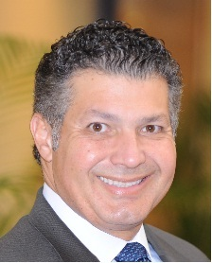
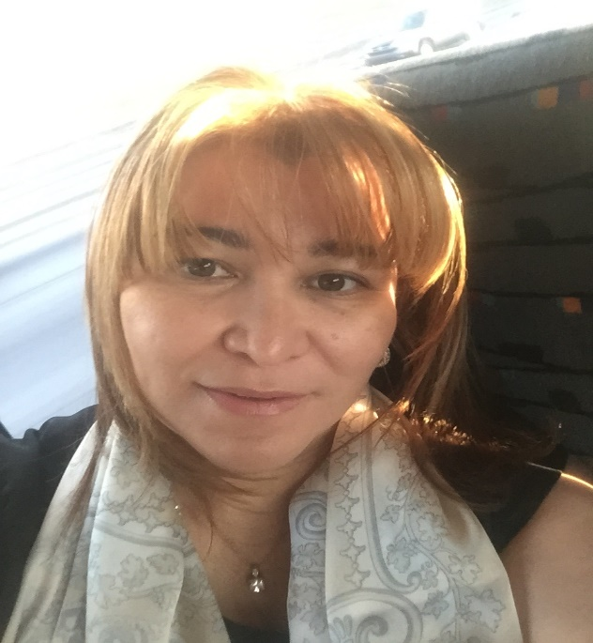


National Hispanic and Latino
Prevention Technology Transfer Center
Pierluigi Mancini, PhD, MAC
Project Director
Dolka Michelle Zelaya, PCS
Project Coordinator
Priscila Giamassi
Executive Admin. Assistant

Slide 6


Slide 7
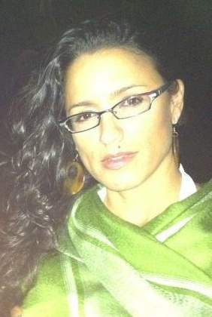
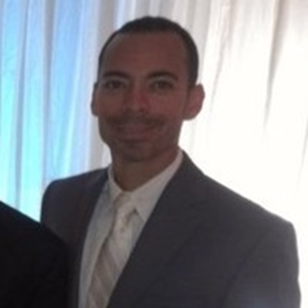
Yimaris Menendez Promoviendo Alternativas Saludables (PAS, Corp.)
Jose Malave
Promoviendo Alternativas Saludables (PAS, Corp.)

Slide 8


Mercadeo Social / Abogacía en Medios:
Herramientas efectivas para sostener esfuerzos de incidencia, comunicación y visibilidad

Slide 9
Objetivos:
Definir qué es mercadeo social e incidencia en medios de comunicación.
Identificar las diferencias que existen entre ambas.
Contextualizar su uso estratégico e identificar algunos métodos para su aplicación.

Slide 10
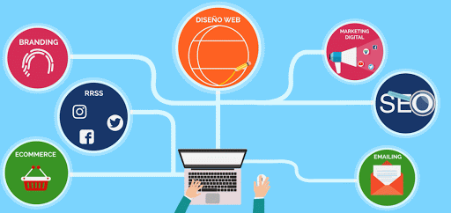
Mercadeo... ¿qué es?
Notes:
Video Snickers

Slide 11
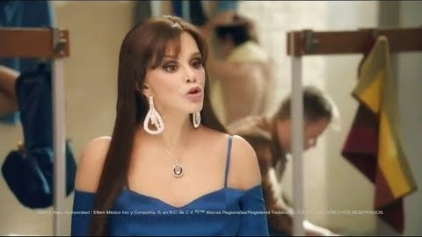
Notes:
https://youtu.be/oMNJaz6_y_Q

Slide 12
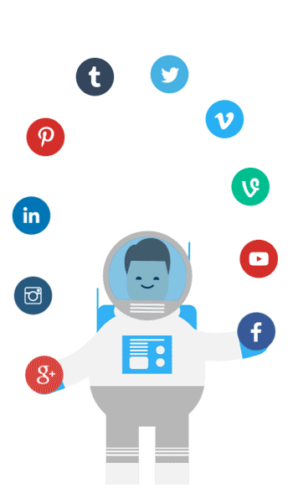
Mercadeo... ¿qué es?
“la aplicación de técnicas de mercadeo comercial a los problemas sociales.”
**Significa tomar los mismos principios utilizados para vender cosas como zapatos, programas de televisión o pizza, para educar y/o convencer a las personas a cambiar SU comportamiento para el beneficio de TODOS. **
Notes:
Video…Tirar como niña / Gun Violence

Slide 13

Notes:
https://youtu.be/s82iF2ew-yk
https://youtu.be/ae9o7QdNq_I

Slide 14

Notes:
https://youtu.be/s82iF2ew-yk
https://youtu.be/ae9o7QdNq_I

Slide 15

Media Advocacy (incidencia)…
Definir Uso estratégico de los medios que ayuda a promover un debate público y generar apoyo comunitario para cambios en normas y políticas.
Ayuda a crear SISTEMAS DE CAMBIO que aboguen por la seguridad, salud y calidad de vida de las comunidades.
Notes:
Video Anti tabaco

Slide 16
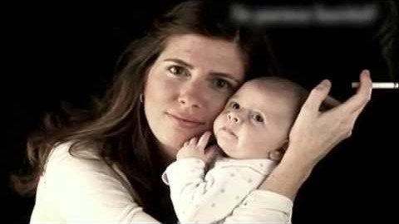
Notes:
https://youtu.be/DtTVfvCU55I

Slide 17
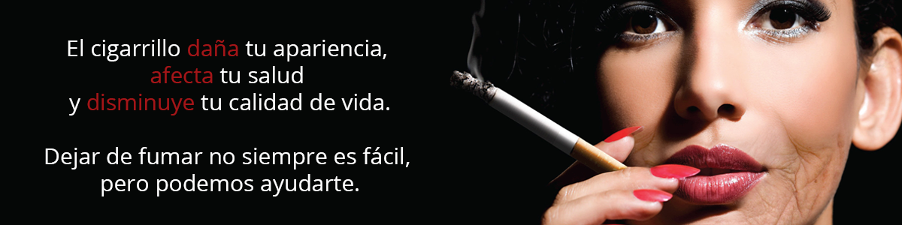
Mercadeo
social
Media Advocacy

Slide 18

Mercadeo
social
Media Advocacy

Slide 19
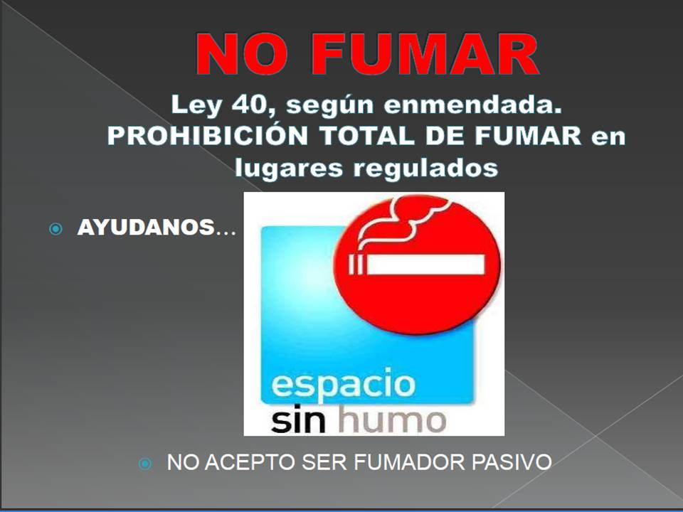
Mercadeo
social
Media Advocacy

Slide 20

Mercadeo
social
Media Advocacy

Slide 21
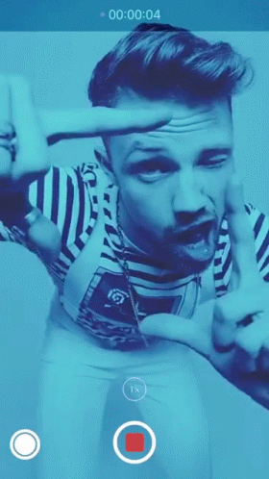
nos ayudan enfocar sobre…
condiciones económicas
    Cuál es el precio que pagamos o vamos a pagar por no generar el cambio. (provees info sobre eso)
condiciones sociales
    Cuáles son las actitudes y percepciones de las personas (enfatizas en eso, encuentra las consecuencias y condiciones de la NO acción)
condiciones políticas
    Quiénes tienen poder, quiénes regulan,quiénes tienen influencia, qué poíitica o norma hace falta. (incides en eso, con ellos)

Slide 22



Notes:
Son los mejores ejemplos de cambiar el enfoque de lo invidual hacia lo comunitario, nivel población…....
Mejores ejemplos de cómo cambiar el enfoque de lo INDIVIDUAL a NIVEL de la poblacion total…Eso son verdaderos cambios en el entorno. Impactaron la opinión y OBLIGARON a los decision makers crear politicas.....
-- Cancer de Homosexuales a epidemia afectados a transfusiones, sallud publica
-- Fumador a Tabaco (industria que fabrica, agencias que regulan, todos..)
--Es mi decision con mi hijo a epidemias que están resurgiendo...

Slide 23
¿Cómo hicieron estos grupos para cambiar el enfoque de lo individual a un nivel poblacional?
Entendiendo el problema y su alcance (personas afectadas, #, costo)
Estadísticas
Uso estratégico de los medios para educar e influir en la opinión pública (billboards, cuñas, consignas, anuncios...)
Incidiendo para cambiar la política pública (decision makers)
INVESTIGANDO ellos mismos
Sabiendo cuáles eran las soluciones adecuadas (políticas, si algunas)
Notes:
Transicionar del social marketing a Advocacy….Video Ricky Martin trata humana y la importancia de ofrecer datos.......

Slide 24
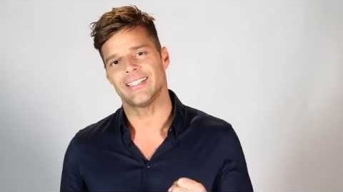
Notes:
https://youtu.be/Lr3xxI430Co

Slide 25
y utilizaron las cuatro P’s:
P1 – Producto: se refiere a lo que estás mercadeando. En este caso es un cambio de conducta o de salud pública.
P2 – Precio: se refiere al costo, en este caso el precio de no cambiar la conducta, ¿cuánto nos ha costado o costará?
P3 – Plaza (lugar): es dónde y cómo alcanzas tu población meta. Lugares convenientes.
P4 – Promoción: se refiere a la maneras utilizadas para promover los mensajes de cambio.

Slide 26
Grupos y organizaciones deben aspirar a una P adicional:
P5 – Políticas Públicas: Para lograr cambios que permanezcan y tengan efectos
Y es aquí donde cae perfecto el Media Advocacy...
Notes:
Ley 40
Educacion a bartenders
Anadir a certificado de salud estudio de prostata y senos
No consumir en lugares publicos
Etc…

Slide 27

Uso estratégico de los medios significa…:
utilizar los medios como herramienta para cambiar la opinión que tiene la gente acerca de lo social, en particular las políticas en las que usted está trabajando

Slide 28

Usos Estratégicos de los Medios de Comunicación
Enfoque
tradicional
Se enfoca únicamente en comunicar actitudes
Uso Estratégico de los Medios de Comunicación
Se enfoca en moldear actitudes, afectar políticas públicas y construir movimientos sociales
Notes:
Video Venta de alcohol a menores…...

Slide 29
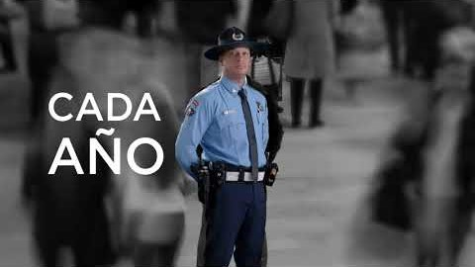
Notes:
https://youtu.be/ijnBsRa40BY

Slide 30
Enfoque
tradicional
Responde pasivamente dentro del enfoque de la noticia
Uso Estratégico de los Medios de Comunicación
Trabaja para cambiar y darle el giro necesario al enfoque de la noticia (Interesante, raro, emocional, pertinente, fuentes respetadas, impacto soc/econ)
Notes:
Aquí los grupos están al mando….tienen respuestas, dirigen la opinión....(Tecnica del bridging)

Slide 31
Enfoque
tradicional
Se limita a responder a acercamientos por parte de los medios
Uso Estratégico de los Medios de Comunicación
Es proactivo y creativo a la hora de buscar y conseguir espacios en los medios
Notes:
The Cove Piggy Back (Viagra para hablar de anticonceptivos no los cubre los planes, Viagra si), Op-Eds, escribir cartas a los editores, convocando a conferencias de prensa para denunciar….pagar. (The Cove??)

Slide 32
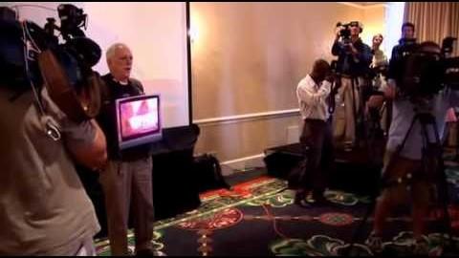
Notes:
https://youtu.be/NPpsgY9LyWA

Slide 33
Enfoque
tradicional
Comunica advertencias e informa
Uso Estratégico de los Medios de Comunicación
Ejerce presión y moviliza
Notes:
Serás arrestado DON'T …..... Somking in Movies DO...... Busca aliados estrategicos, denuncia, hace conferencias de prensa, acciones contundentes y bien pensadas….

Slide 34

Notes:
https://youtu.be/g2zuCB_lGjU

Slide 35
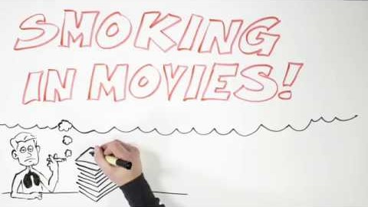
Notes:
https://youtu.be/QWLi0BZy4fI

Slide 36
Enfoque
tradicional
Define los problemas desde una perspectiva individual
Uso Estratégico de los Medios de Comunicación
Define los problemas desde una perspectiva de políticas públicas y del entorno
Notes:
Imagen breast cancer action…. Utiliza números a nivel de la población,,,,"Perdemos 287 millones anuales con el consumo de alcohol en menores”. "Para el año 2020 habrá tanta gente enferma"….”1,000 niños han sido diagnosticados con sarampión"....etc, etc....Una cosa es decir come saludable y otra es identificar si el entorno promueve y facilita esa acción....¿desde dónde iniciarias para ser mas efectivo?

Slide 37
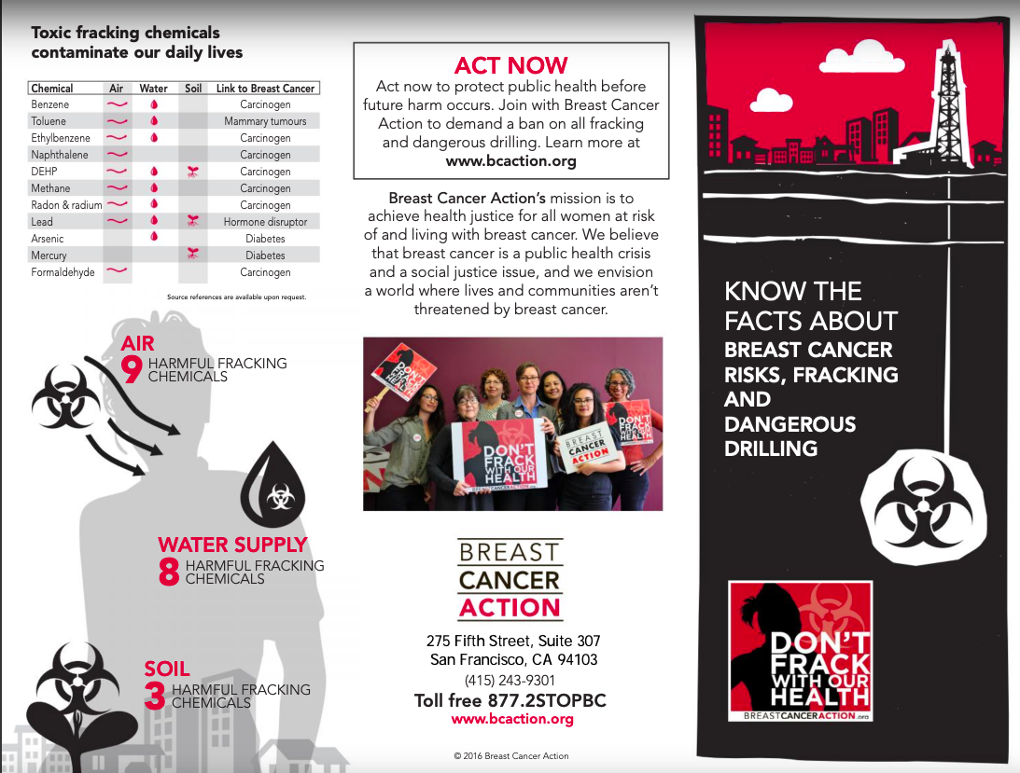

Slide 38
Algunos pensamientos para una segunda parte…
Investiguen, investiguen y después investiguen.
Cuñas y consignas (frases cortas) relacionadas con su política o cambio.
Portavoces buenos y eficaces que sepan tomar el control de la conversación.
“Talking Points”
Lo mas importante va primero.
Conviértete en un referente de información.
Notes:
Conoce tu audiencia…..Anuncio.Comida para perros

Slide 39
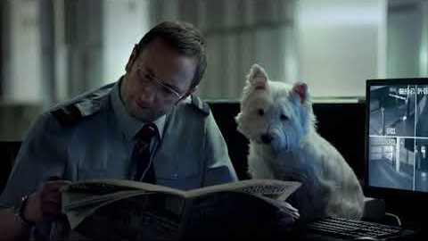
Notes:
https://youtu.be/Mpyfen1N_gQ

Slide 40


¡Gracias!
Esta historia continuará...
Para más informaciones, contáctenos:
Yimaris Menendez or
Jose Malave
(paspr2005@yahoo.com)

Slide 41
Satisfaction Evaluation

Slide 42


Slide 43


For more information and FREE training and technical assistance you can reach us at:
PTTCnetwork.org/hispaniclatino
www.nlbha.org
Or directly at:
Pierluigi Mancini, PhD, MAC Dolka Zelaya Priscila Giamassi
pierluigi@nlbha.org dmzelaya@nlbha.org priscila@nlbha.org
678-883-6118 678-832-7033 678-822-1308

Slide 44
Satisfaction Evaluation
Directly after this webinar ends you will be immediately
re-directed to an external site to complete the satisfaction evaluation survey.
Thank you for attending our presentation.
Gracias por atender a nuestra presentación.
Obrigado por participar desta apresentação.

